Slide 1
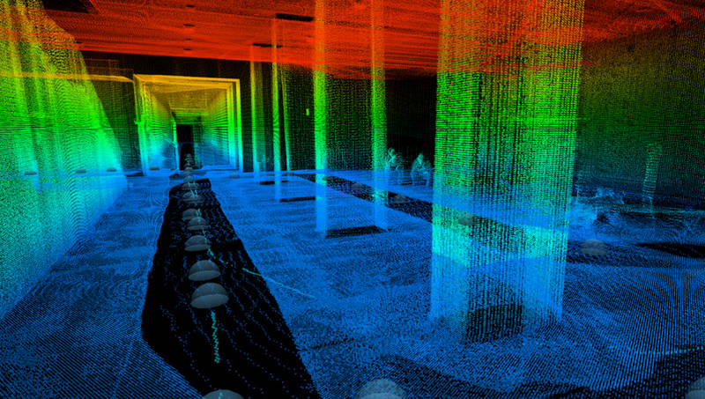
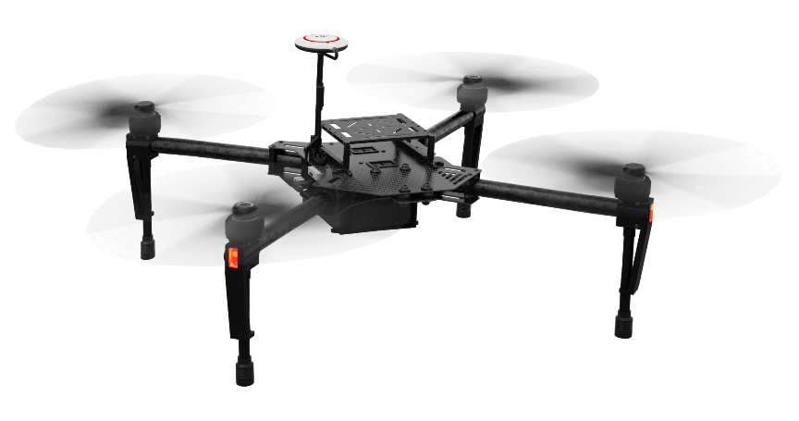
Indoor drone applicatie
Presentator: Rob van Steene
Notes:
Welkomswoord
Zelf voorstellen
Hoe is de opdracht tot stand gekomen aanleiding (kaasopslag)?

Slide 2
Project opdeling
Autonoom indoor vliegen:
Positie bepaling (beacons, Vision, IMU)
Flight control loops
Object herkenning/ ontwijking
Room mapping:
Meetpunten verzamelen van de ruimte d.m.v. LIDAR (laser)
3D ruimte genereren uit de puntenwolk
Applicatie waarin de meetpunten aangeven kunnen worden
Notes:
Twee deel projecten samenhang toelichten
Tweede student niet gevonden
Doelstelling (integreren van de sensoren, positiebepaling) extra autonoom, communicatie en cliënt app.

Slide 3
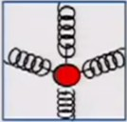
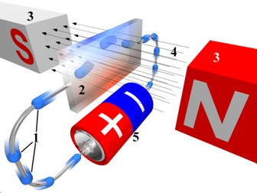
Positie bepaling (1)
IMU
Versnellingsopnemer
Absolute
Corrigeren voor zwaartekracht
Drift door ruis
Vooral statisch
Gyroscoop
Relatief
Drift door ruis
Vooral dynamisch
Kompas sensor
Absolute
Oriëntatie
EMI beïnvloeding
Notes:
Eerst eigenschappen van de sensoren toelichten
Daarna sensor fusion
Simulatie
Resultaten

Slide 4
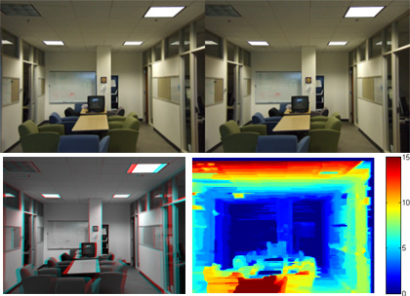
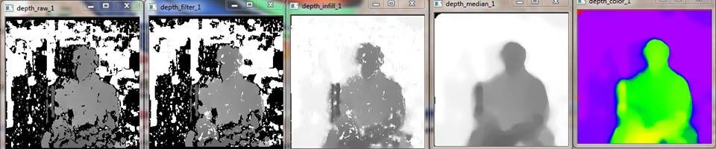
Positie bepaling (2)
Vision/ ultrasoon:
Dieptebeeld
Dubbele functie
Beeldverbetering
Notes:
Werking dieptebeeld toelichten

Slide 5

Positie bepaling (3)
Beacons:
Absolute meetmiddel
Onderzoek trilateration
Notes:
- Verdient niet de voorkeur

Slide 6
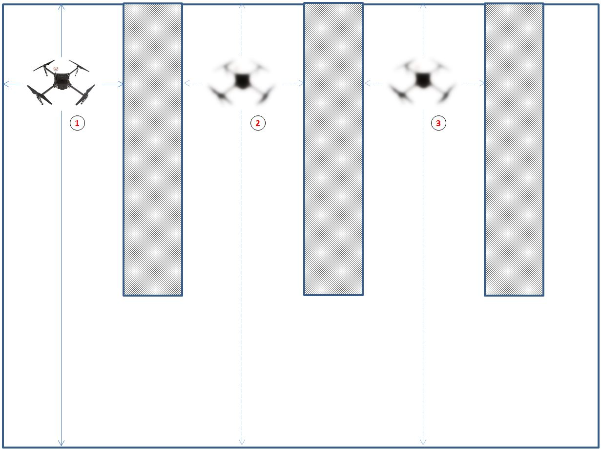
Sensor fusion
Sensor fusion:
IMU en vision vullen elkaar aan

Slide 7
Flight control loops
Sensoren
Guidance/ embedded Linux PC
Image processing
Sensor fusion
Secundair control loop
Positiebepaling
Flight control loops
Object herkenning/ ontwijking
Vision 10x
Ultrasoon 10x
IMU
Flight controller
GPS
IMU
M
Flight controller
M
M
M
Notes:
Uitleg opbouw systeem
Uitleg flight control loops
Uitleg object herkenning/ ontwijking

Slide 8
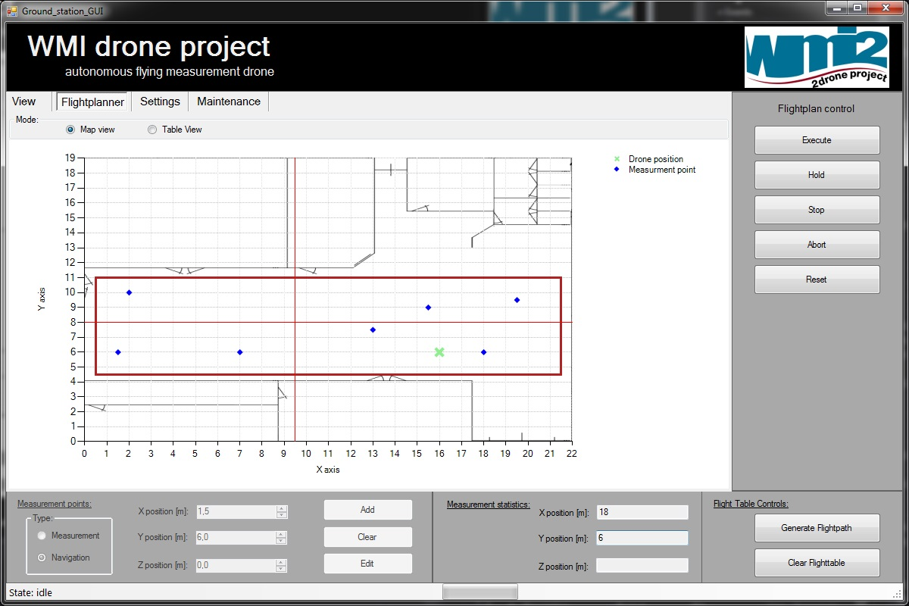
Cliënt applicatie

Slide 9
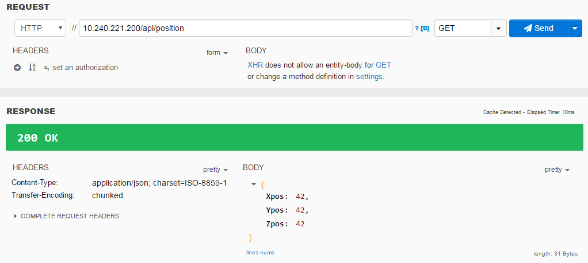
Webservice
Afwegingen tussen SOAP en RestAPI
Op basis van een HTTP server (GET, POST)
JSON vs XML
Notes:
- Methodes + data en data

Slide 10
Software architectuur

Slide 11
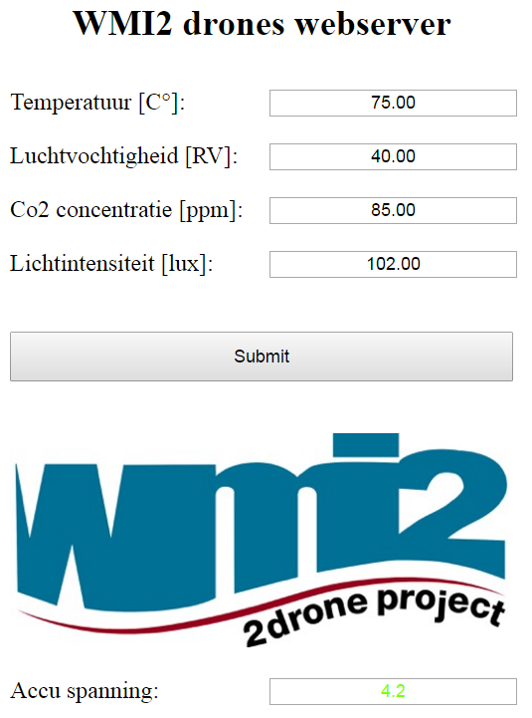
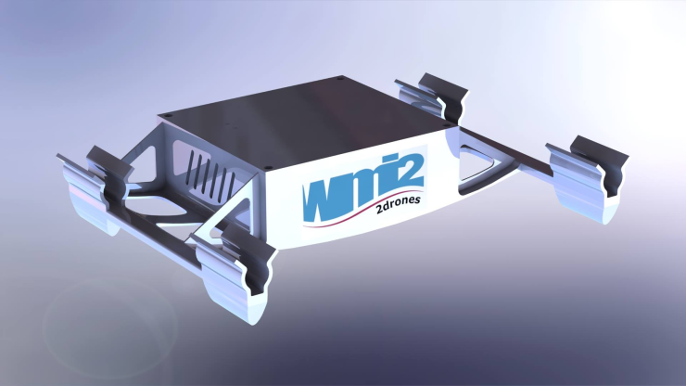
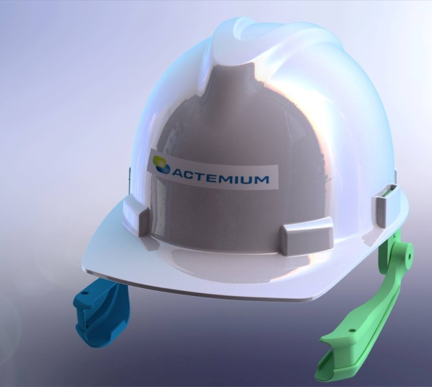
Bijkomende projecten
Pilot project meetplatform:
Sensoren voor: temperatuur, luchtvochtigheid, CO2 en lichtsterkte
Webserver
Data logging
WIFI acces point
Fieldbit helm:
Virtual reality/ handen vrij
Service verlening
Aanpassingen voor de beurs

Slide 12

Vragen
Notes:
Bedanken voor de aandacht
Begeleider bedanken
Vragen?

